Slide 1
НЕТРАДИЦИОННЫЕ ТЕХНИКИ РИСОВАНИЯ
Составитель: В. В. Пакулина
воспитатель 1 кв. категории
МБДОУ д/с «Радость»

Slide 2
Постигая окружающий мир, дети стараются выразить свои впечатления о нём средствами познавательной и творческой деятельности: играя, рисуя, рассказывая. Огромные возможности здесь предоставляет рисование. Чтобы давать возможность малышам разнообразно самовыражаться, можно заниматься с ребёнком рисованием, как в традиционных техниках, так и в самых необычных. Чем интересней будут условия, в которых будет проходить изобразительная деятельность ребёнка, тем стремительней будут развиваться его творческие способности. Основа общего всестороннего развития ребёнка закладывается в младшем дошкольном возрасте. Рисование — одно из самых важных средств развития ребёнка, в процессе которого малыш познаёт мир, формирует эстетическое отношение к нему.
При рисовании у ребёнка развиваются самые разнообразные навыки и способности, а именно ребёнок учится зрительно оценивать форму предмета, ориентироваться в пространстве, различать и чувствовать цвета тренирует глаза и руки развивает кисть руки.

Slide 3
От того, какие формы и методики использует педагог или родитель на творческих занятиях с малышом, зависит успех воспитания и обучения. Так, основным приёмом для деток младшего дошкольного возраста является демонстрация, как нужно использовать карандаш и краски. В этом же возрасте эффективно пассивное рисование: когда взрослый водит руку малыша. Когда кроха немного подрастает, изобразительной деятельности обучают информационно-рецептивным методом: дети изучают форму предмета, обводя его рукой, ощупывая очертания. Такое исследование предмета помогает малышу создать более полное представление о предмете. Следующий этап — это выбор техники рисования. Традиционные детские техники рисования: Рисование с помощью простого карандаша. Рисование с помощью цветных карандашей. Рисование с помощью фломастеров. Рисование кистью – акварелью, гуашью. Рисование с помощью восковых мелков. Для детей младшего дошкольного возраста: Пальчиковое рисование. Рисование при помощи ладошек. Для детей среднего дошкольного возраста: Отпечаток поролоном. Отпечаток пробкой. Комбинированное рисование с помощью восковых мелков и акварели. Рисование с помощью ватных палочек или трубочек для напитков. Для детей старшего школьного возраста: Рисование песком или солью. «Набрызг». Рисование с помощью мятой бумаги. Клясография. Монотипия. Гравюра (граттаж).

Slide 4
РИСОВАНИЕ МЫЛЬНЫМИ ПУЗЫРЯМИ
Для рисования понадобится: краска гуашь или, еще лучше, пищевая краска; детский шампунь или жидкость для мытья посуды; полиэтиленовые стаканчики для приготовленной краски; вода, лотки для краски; палочки для смешивания красок; трубочки для напитков; бумага для рисования.
Подготовка к процессу рисования мыльными пузырями
Перед тем, как рисовать мыльными пузырями, нужно подготовить место, где этот процесс будет проходить. Так как мыльные пузыри разлетаются, оседают на поверхности и лопаются, оставляя брызги, они будут оставлять следы от краски. Поэтому стол и прилегающие к нему поверхности нужно застелить полиэтиленом или газетами.
Детей так же нужно подготовить к рисованию. Перед тем, как рисовать мыльными пузырями, детям желательно одеть такую одежду, которую не жалко измазать, потому что следы от пузырей обязательно попадут на нее.
Краски для рисования мыльными пузырями желательно смешать накануне дня рисования. Они должны постоять смешанные с водой и шампунем. От этого зависит их яркий цвет.
Технология приготовления краски
В полиэтиленовый стаканчик положить немного пищевой краски или гуаши, добавить немного детского шампуня (он хорошо мылится) или раствора для мытья посуды, а так же воды. Все это тщательно перемешать и оставить на ночь. Краски желательно растворять яркие, насыщенные, от которых следы останутся тоже яркие. Если взять бледные краски, рисунок получится бледным и невыразительным.
Делаем рисунки вместе с детьми
Краску нужно вылить в лоточки и перемешать, немного вспенивая. Затем рассказать, как рисовать мыльными пузырями детям, показать, как необходимо подуть в лоточек с краской, чтобы образовались мыльные пузыри. Ребенок должен рассчитывать свой выдох, чтобы краска сразу не оказалась на полу. Вместе с ребенком при помощи соломинки подуйте в лоточек с раствором краски, вспенивая его до образования стойкой пены. Затем возьмите листок бумаги и опустите на пену. Пузыри начнут лопаться и оставлять следы на бумаге. Возьмите лоточек с другой краской и проделайте то же самое. Затем отложите листочки бумаги для того, чтобы краска на них высохла. После того, как краска на листочках высохнет, внимательно рассмотрите с ребенком отпечатки, пусть малыш пофантазирует и увидит на листках какие-нибудь изображения. Можно вместе с ним дорисовать рисунок, добавить в отпечатанные на бумаге пузырьки свои видения картинки.

Slide 5
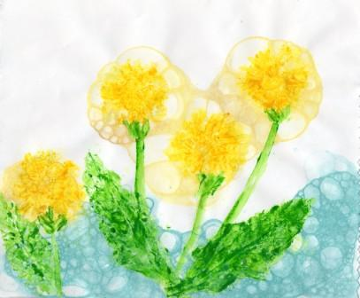
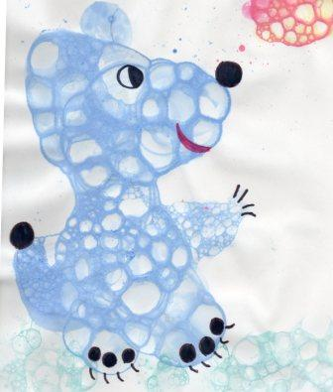
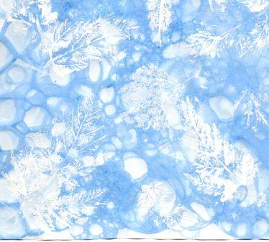

Slide 6
МОНОТИПИЯ
Монотипия одна из простейших нетрадиционных техник рисования (от греческого monos - один, единый и tupos - отпечаток).
Это простая, но удивительная техника рисования красками (акварелью, гуашью и пр.) . Она заключается в том, что рисунок рисуется на одной стороне поверхности и отпечатывается на другую.
Полученный отпечаток всегда уникален, т. к. создать две одинаковых работы невозможно. Полученные кляксы можно оставить в первоначальном виде, или продумать подходящий образ и дорисовать недостающие детали. Количество красок в монотипии - любое.

Slide 7
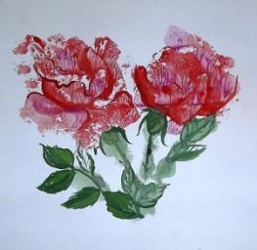
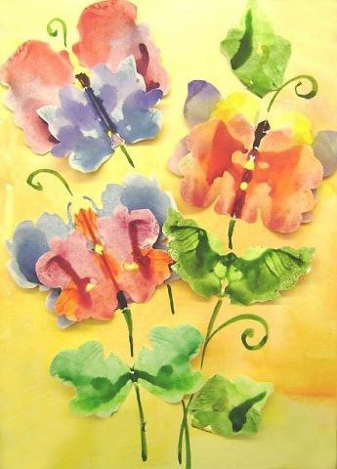
Для рисования в технике «Монотипия» нам понадобится: плотная бумага любого цвета, гуашевые или акварельные краски, кисти, банка с водой, салфетки.
МОНОТИПИЯ ПРЕДМЕТНАЯ
1. Лист бумаги сложить пополам, развернуть.
2. На одной половине листа нарисовать половину изображаемого предмета (ствол дерева) и опять сложить лист бумаги для получения отпечатка.

Slide 8
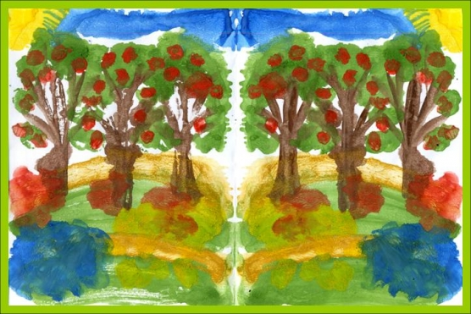
МОНОТИПИЯ ПЕЙЗАЖНАЯ
1. Лист бумаги сложить пополам.
2. На одной половине листа бумаги нарисовать пейзаж и сложить лист для получения отпечатка. Пейзаж надо рисовать быстро, чтобы краски не успели высохнуть.

